Slide 1
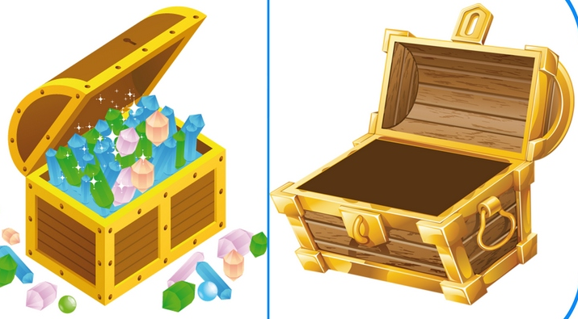
Розпізнавання і добір протилежних за значенням слів.
2 клас

Slide 2
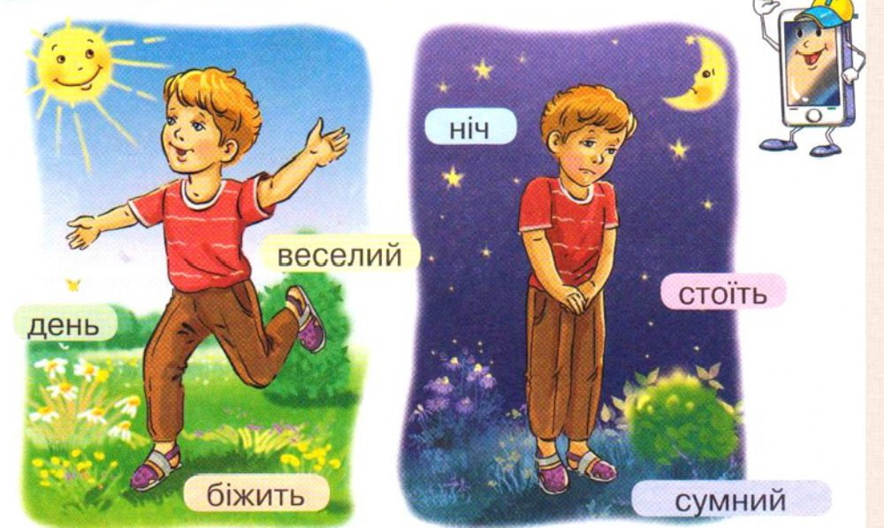
Визначте тему уроку.
- Який сьогодні сонячний день! - Який похмурий день.
- Мені так весело! - Мені так сумно.
- Я хочу весь час сміятися! - Я хочу плакати.
- В мене стільки друзів! - Кругом одні вороги.
Сміхун і Буркун

Slide 3
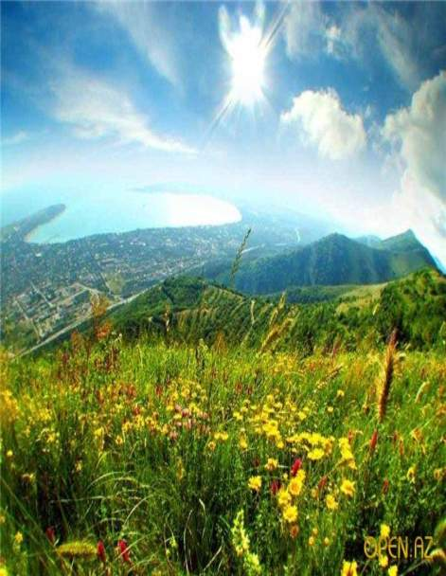
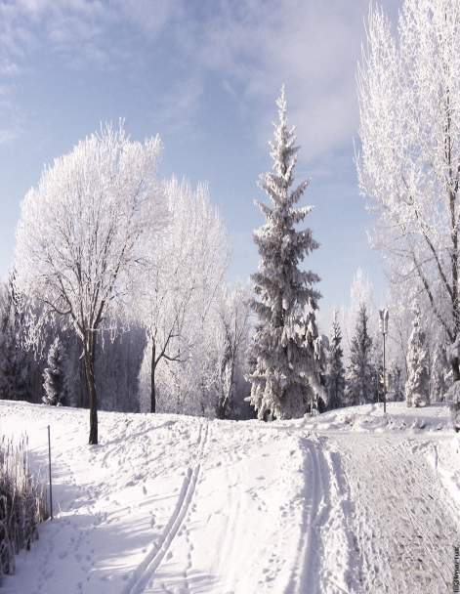
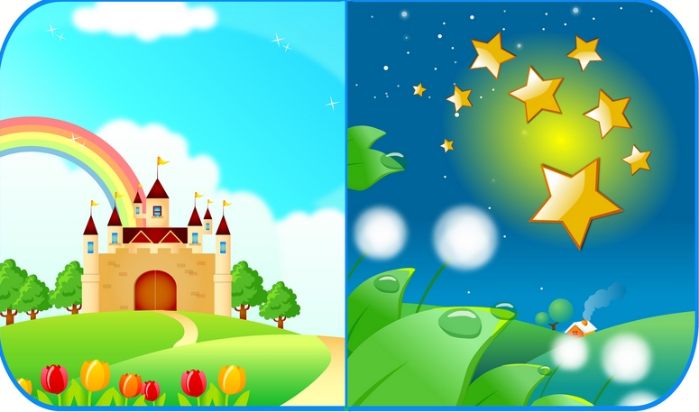
Відгадай загадки
Я антонім слова літо,
В мене біла, тепла свита,
Хоч мороз люблю сама,
Адже звуть мене
Я антонім шуму, стуку,
Уночі без мене мука,
Для спочинку наймиліша,
Відгадайте, хто я ?
ЗИМА
ТИША
Чорна корова всіх поборола,
а білий віл всіх людей підвів.
Ніч - день

Slide 4
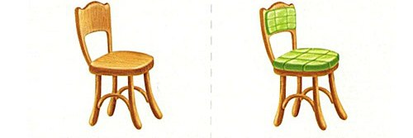
Добери відповідний антонім
Який?
Яка?
Чиста -
веселий -
малий -
твердий -

Slide 5
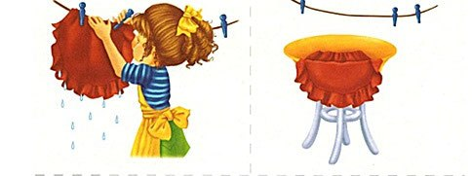
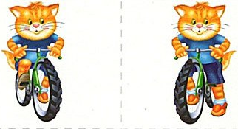
Увімкнути -
Добери відповідний антонім
Що
Зробити?
повісити -
поїхати -
поставити -

Slide 6
Каліграфічна хвилинка
Аа анто німи Антоніми
Хто? Що? Який? Що робити?
Яка тема уроку?

Slide 7
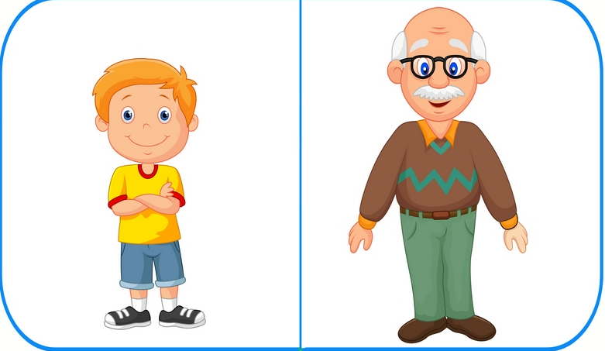
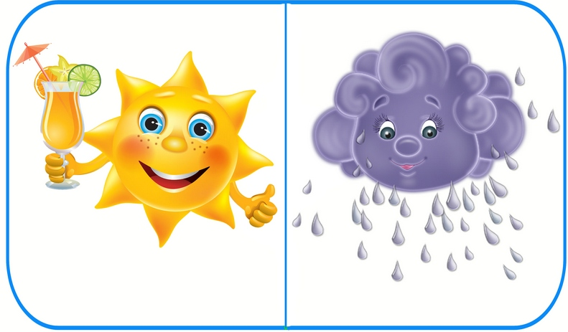
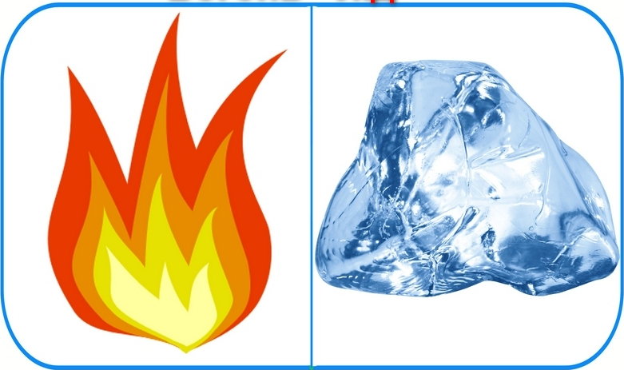
Малюнковий диктант
Який?
Що?

Slide 8
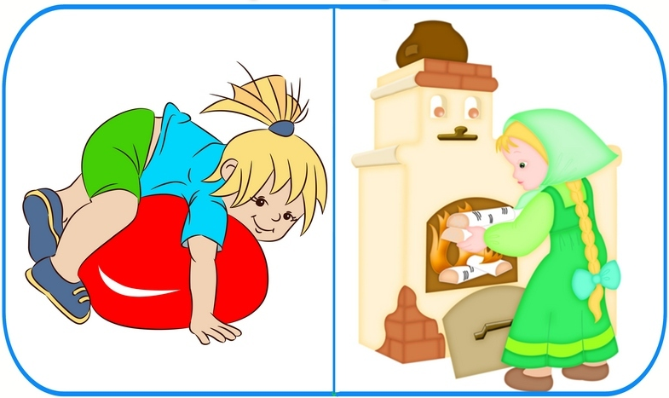
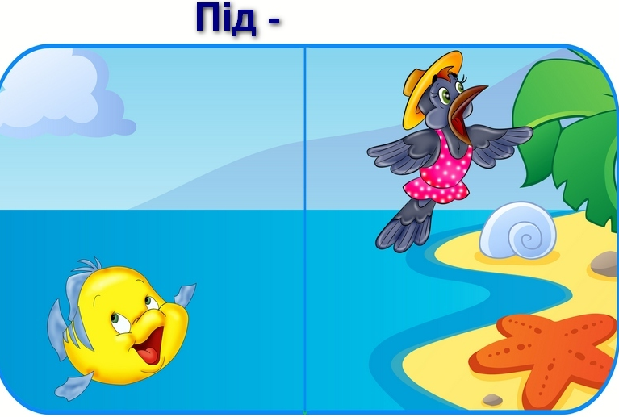
Малюнковий диктант
Що
робить?
де?

Slide 9
Антоніми – це слова з протилежним значенням
А ДЛЯ ЧОГО ВОНИ ПОТРІБНІ В МОВІ?
Антоніми увиразнюють мовлення.
Дають можливість яскравіше висловити свою думку, загострити увагу на чомусь особливому.
Зіставляють явища в навколишньому середовищі
Антоніми належать до однієї частини мови. Антонімами можуть бути:
іменники (радість – смуток)
прикметники (молодий – старий)
дієслова (будувати – руйнувати

Slide 10
день
Знайди пару
місто
правда
горе
село
літо
питання
ніч
зима
відповідь
щастя
кривда

Slide 11
веселий
Знайди пару
товстий
малий
дешевий
дорогий
тупий
гострий
сумний
холодний
великий
тонкий
гарячий

Slide 12
Творча робота Виправте текст, заміняючи виділені слова на протилежні за значенням.
Влітку
Сонце високо стоїть над землею. По небу пливуть легкі хмари. Дмуть теплі вітри. Літні дні довгі, а ночі короткі.

Slide 13
Підсумок уроку
https://learningapps.org/watch?v=pa4iai85a19

Slide 14
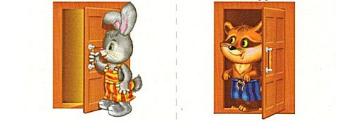
Заходити -
відкрити -

